Slide 1


MEDIA MENGAJAR
Pendidikan Agama Islam dan Budi Pekerti
UNTUK SD KELAS 1

Slide 2
Bab
8
Sikap Berterima Kasih dan Disiplin

Slide 3
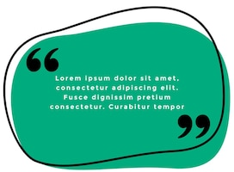

Terima Kasih
Kepada siapa kita harus berterima kasih?
Orang tua
Guru-guru
Saudara
Tetangga
Teman
Terima kasih artinya
rasa syukur.
Terima kasih diucapkan untuk menghargai jasa atau bantuan orang lain.

Slide 4

Terima Kasih
Kita harus berterima kasih kepada orang tua.
Mereka telah merawat kita hingga besar
Kita harus berterima kasih kepada guru-guru kita.
Mereka telah mengajar dan membimbing kita.
Kita harus berterima kasih kepada kakak, tetangga, dan teman kita.
Mereka telah membantu dan menolong kita

Slide 5
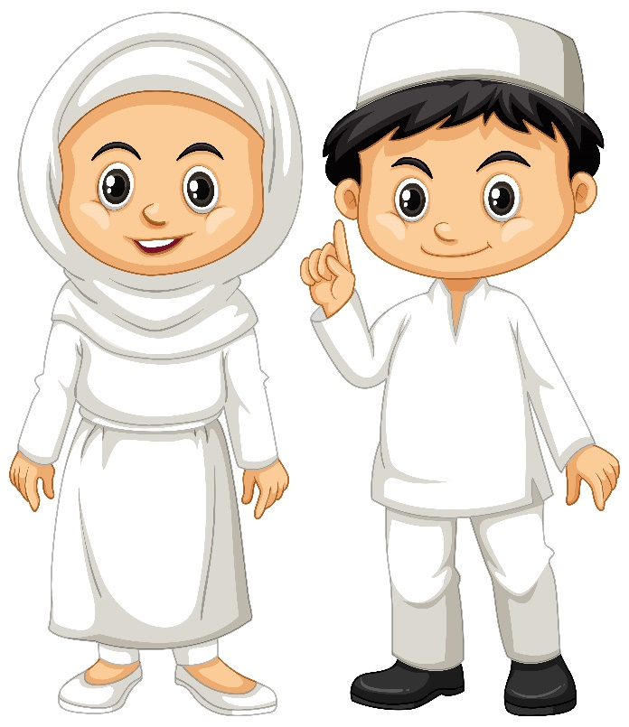

Terima Kasih
Bagaimana cara kita berterima kasih?
Kita dapat berterima kasih kepada orang tua dan guru kita dengan mencium tangannya sambil tersenyum.
Kita juga dapat mengucapkan “terima kasih” kepada orang yang membantu kita.

Slide 6

Terima Kasih
Contoh ucapan terima kasih:
Terima kasih ayah telah mengantarkanku sekolah.
Terima kasih Ibu/Bapak guru telah mengajarkanku.
Terima kasih Dika telah membantuku.

Slide 7

Disiplin
Disiplin artinya patuh dan taat pada aturan.
Sebagai seorang muslim, kita harus taat kepada Allah Swt.
Anak yang saleh harus patuh kepada orang tua.
Siswa yang pintar harus taat pada aturan sekolah

Slide 8


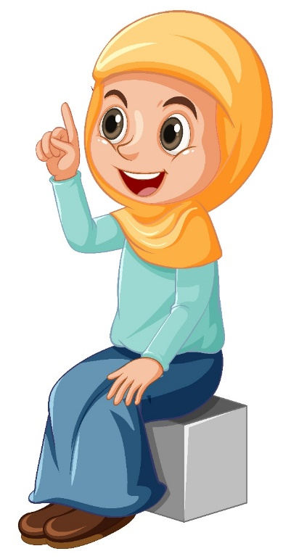
Disiplin
Seperti apakah contoh perilaku disiplin?
Disiplin
Bangun tepat waktu
Salat tepat waktu
Tidak terlambat datang ke sekolah
Taat pada aturan
Mengumpulkan tugas tepat waktu
Menyiapkan buku sekolah sebelum tidur

Slide 9

Rangkuman
Terima kasih dan disiplin termasuk akhlak terpuji.
Kita harus berterima kasih kepada orang yang membantu kita.
Disiplin artinya patuh dan taat pada aturan.
Orang yang disiplin hidupnya lebih teratur.

